Slide 1
Action Damien Persévérance
2023-2024

Slide 2
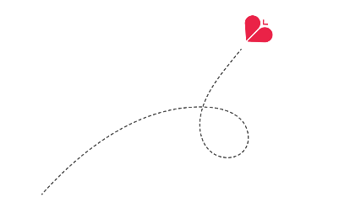
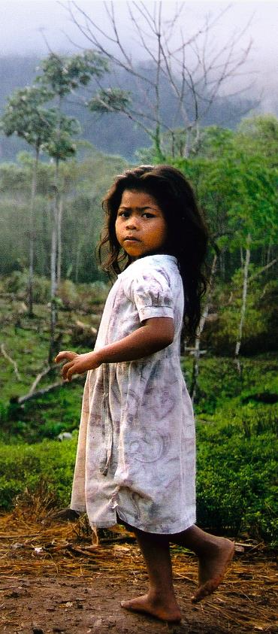
Action Damien est une organisation médicale active depuis 60 ans
2
60 ans
1964
Création de la Fondation Damien pour lutter contre la lèpre
1994
Lutte contre la leishmaniose
1873
Père Damien à Molokai
1970
Lutte contre la tuberculose
Notes:
Action Damien : Organisation médicale belge active depuis 64 contre la Lèpre, la tuberculose et la leishmaniose

Slide 3
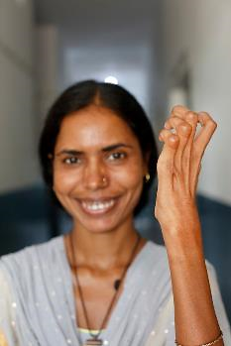
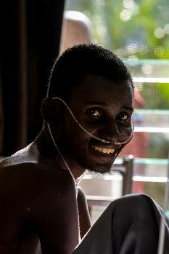
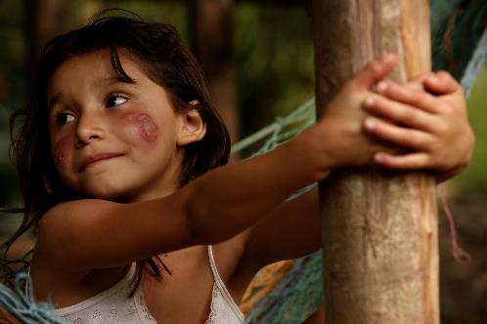
Lèpre
Tuberculose
Leishmaniose
Notes:
Les films démarrent quand on clique sur les photos

Slide 4
Maladies touchant les plus vulnérables
La lèpre, la tuberculose et la leishmaniose touchent certaines populations plus que d'autres.
Lesquelles ?
Pourquoi ?
Que pouvons-nous faire pour l’éviter ?
Notes:
Que pensez-vous du fait que ces maladies touchent des populations vulnérables ?

Slide 5
Résistantes
La lèpre, la tuberculose, la leishmaniose sont persévérantes ...
Nous aussi !
Notes:
C’est quoi être persévérant ?
Quand est ce que j’ai déja voulu abandonner ? Pourquoi je ne l’ai pas fait ? Qu’est ce qui m’a aidé à m’accrocher ?

Slide 6
Le parcours du patient - les étapes de la guérison
1. Savoir que tu es malade
2. Rechercher un médecin
3. Consultation par le médecin
4. Traitement et medicaments gratuits
5. Contrôle par le médecin
6. Youpie, Tu es guéri ! Une nouvelle vie commence !

Slide 7
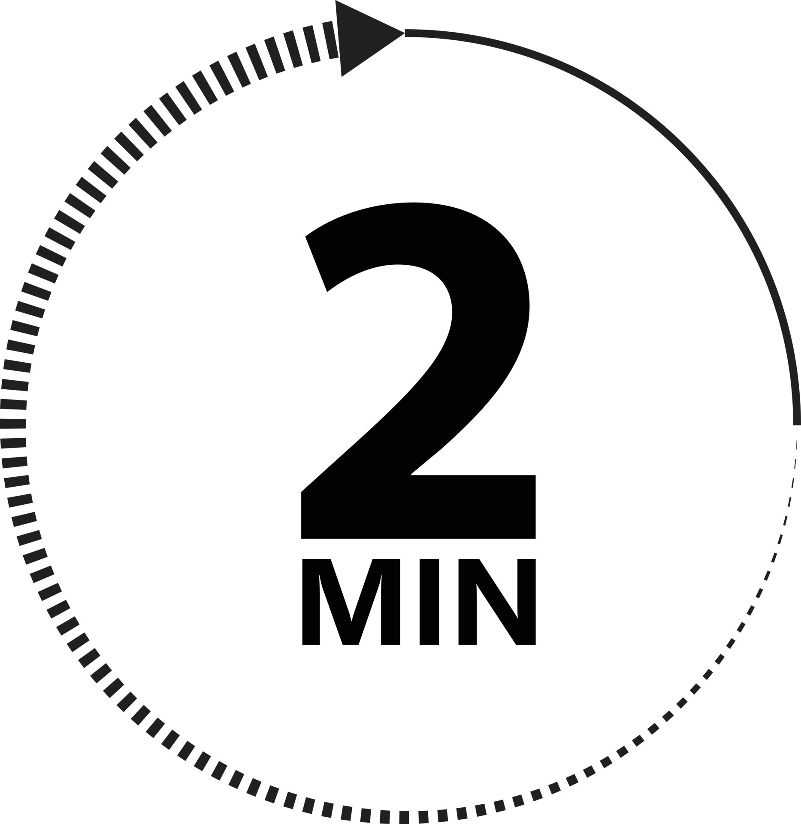
Quelques chiffres
Lépre
Tuberculose
Leishmaniose
1 patient
40 patients
4 patients
200.000
> 10 millions
1 million
99 %
95 %
85 %
> 1,5 millions
Source : site de l’OMS
Notes:
1. nombre de patients diagnostiqués par 2 minutes
2. nombre de nouveaux cas par an
3. probabilité de guérison en cas de traitement
4. Morts par an
À l’échelle mondiale, la tuberculose est la treizième cause de mortalité et la deuxième due à une maladie infectieuse, derrière la COVID-19 (et avant le sida).

Slide 8
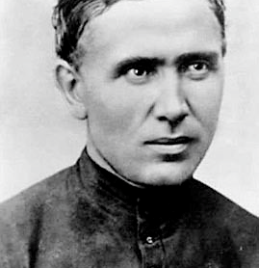
Père Damien Fonceur

Slide 9
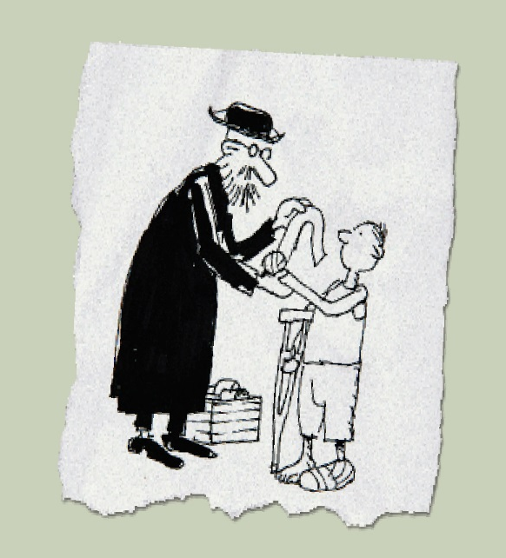
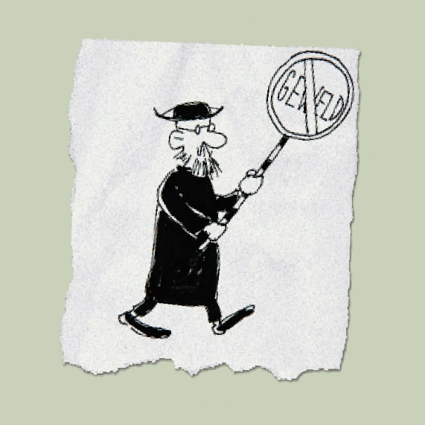
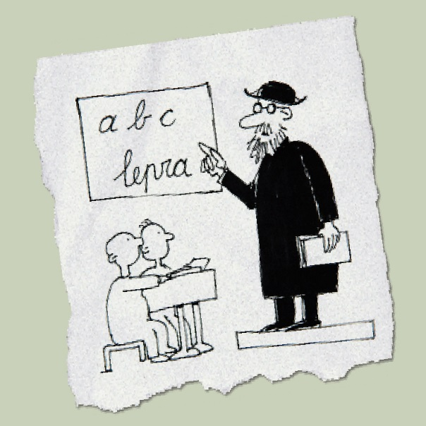
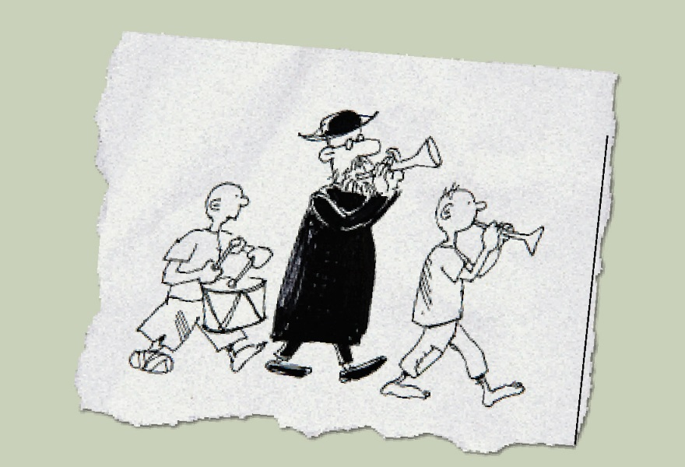
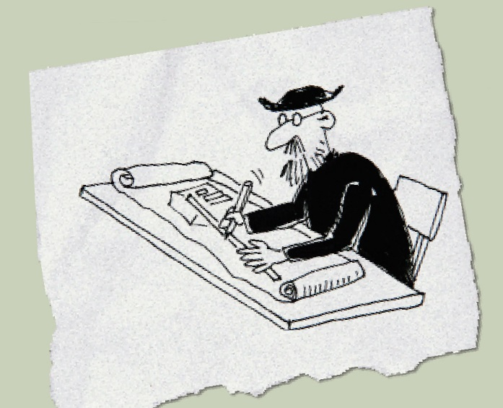
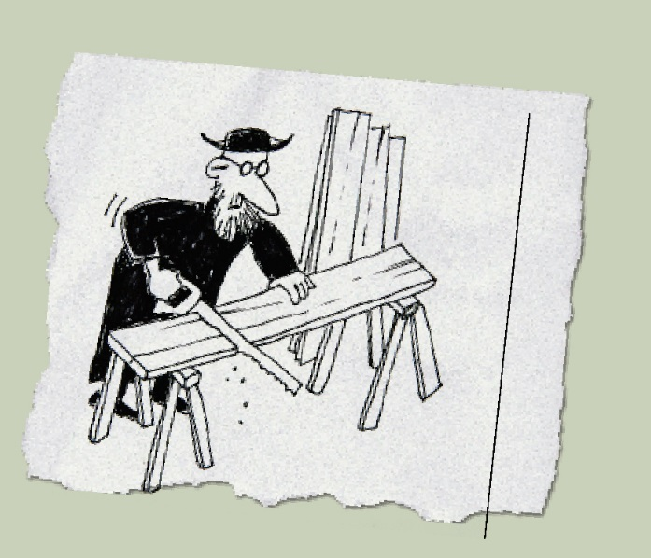
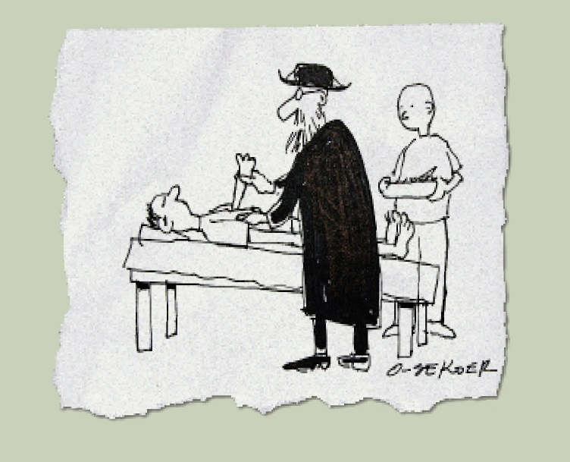
Damien le fonceur : un touche-à-tout
Notes:
Damien, le fonceur : le "touche-à-tout". Infirmier-médecin : il a soigné les lépreux sans médicaments ni ressources dans des circonstances difficiles. Enseignant : il a fondé une école et appris aux enfants à lire et à écrire. Animateur : il animait les enfants avec des sports et des jeux. Par exemple, il leur donnait des billes. Charpentier : il construit et répare les chalets. Jardinier : il embellit l'île et plante des jardins de fleurs. Organisateur : il organise des courses de chevaux. Musicien : il fonde une fanfare. Architecte - maçon : il dessine les plans de maisons et d'une église et les construit. Pompes funèbres : il a enterré plus de 3 000 personnes. Policier : il a assuré la paix à Molokai. Psychologue : il était le confident de beaucoup. Prêtre : il célébrait l'eucharistie avec les lépreux.

Slide 10
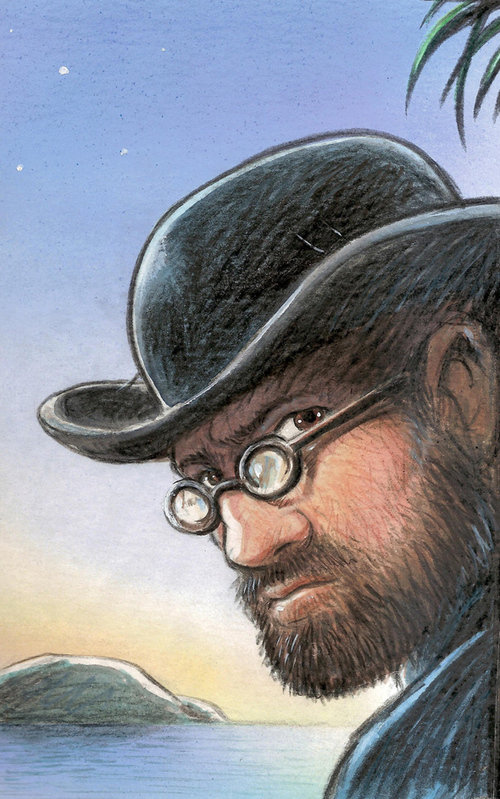
Père Damien
Tout le monde compte, ça compte !
1 + 1 = 3
Travailler "avec" les gens
plutôt que "pour" eux
Vous aussi, vous êtes importants !
Transforme un obstacle en tremplin et persévère
N'abandonnez jamais
Les petites choses deviennent GRANDES avec l'amour !

Slide 11
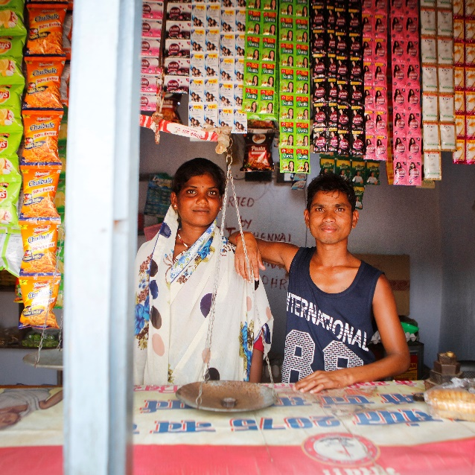
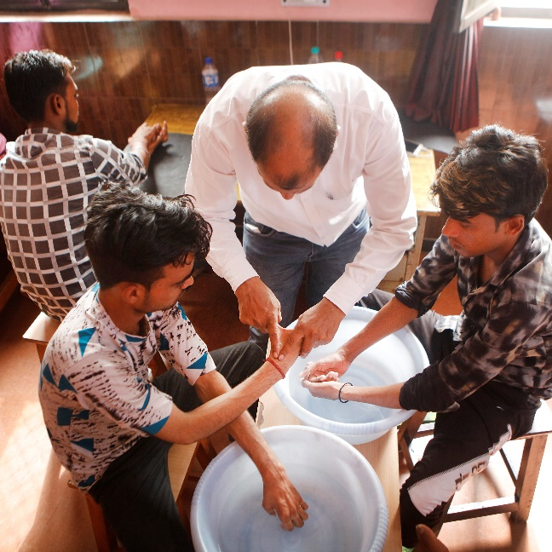
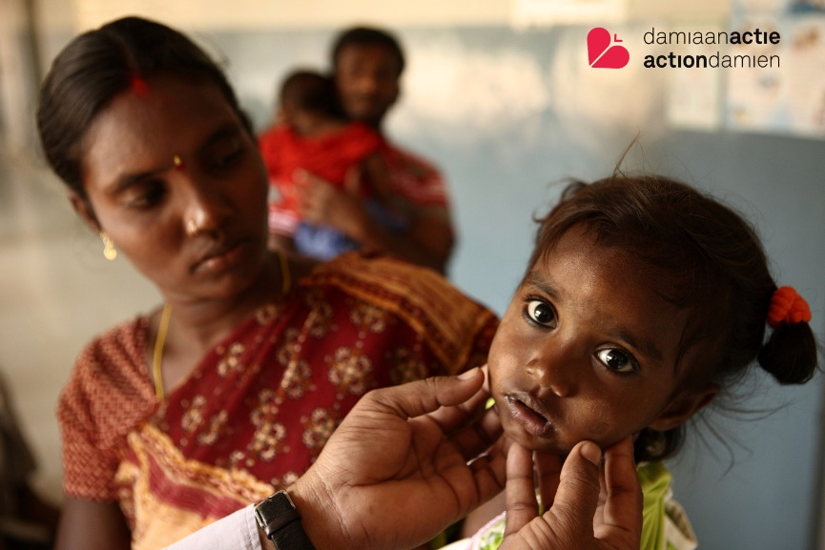
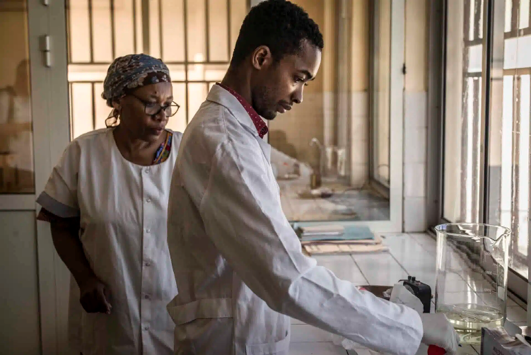
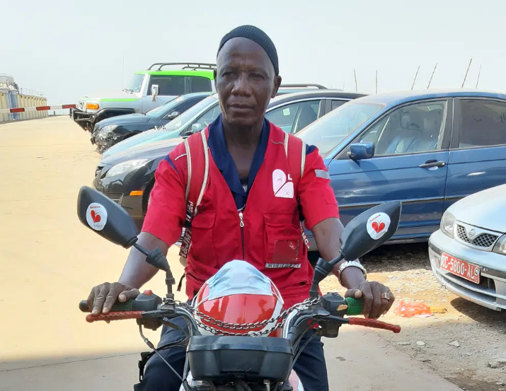
Action Damien permet au Père Damien de continuer à vivre
SOLIDARITE
Un nouvel avenir
Collaborer avec les équipes locales
Tout le monde compte !
Recherche scientifique
Visiter des villages isolés
Notes:
Quand est ce que je suis solidaire avec les gens autour de moi ? Avec mes copains ? Avec ma famille ? Avec des gens que je ne connais pas ? Petites et grandes actions ?
Qu’est ce que je fais “avec” les autres ? Comment je me sens quand on fait “à ma place” alors que je voudais qu’on fasse “avec moi” ?
Qu’est ce que j’ai découvert de nouveau pour moi ces derniers jours ? A quoi ça va me servir ?
Quand est ce que je suis allée vers qqun vers qui c’était moins facile d’aller ?
Est ce qu’il m’arrive d’exclure certaines personnes ? Pourquoi ? Qu’est ce que je peux faire pour que ça n’arrive pas ? Pour aider ceux à qui ça arrive ?
Qu’est ce que je fais quand je vois que qqun est malade ?

Slide 12
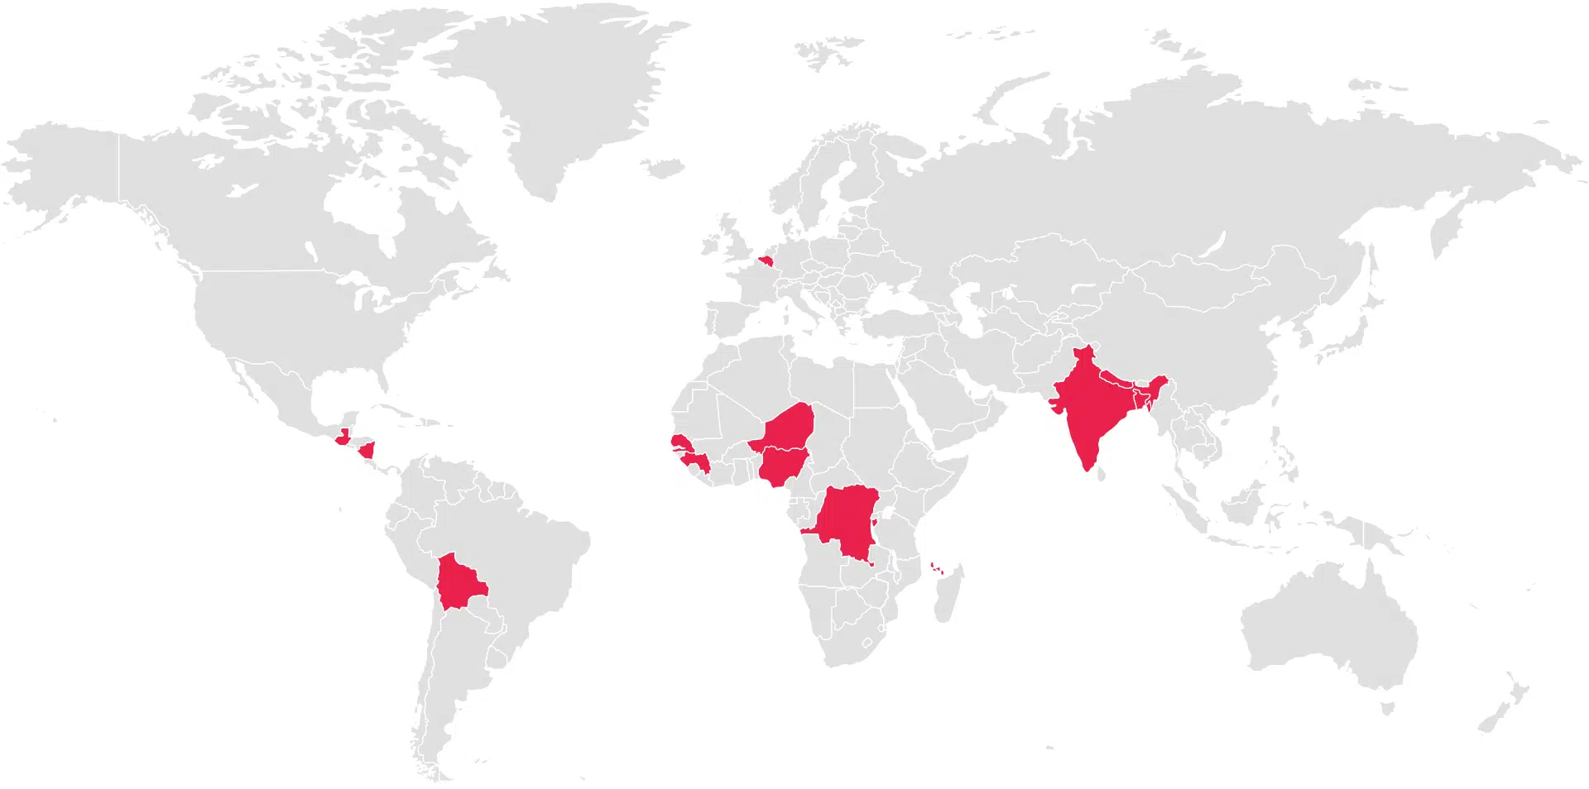
Action Damien est actif en...

Slide 13
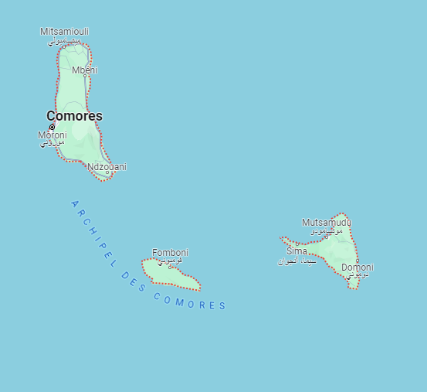
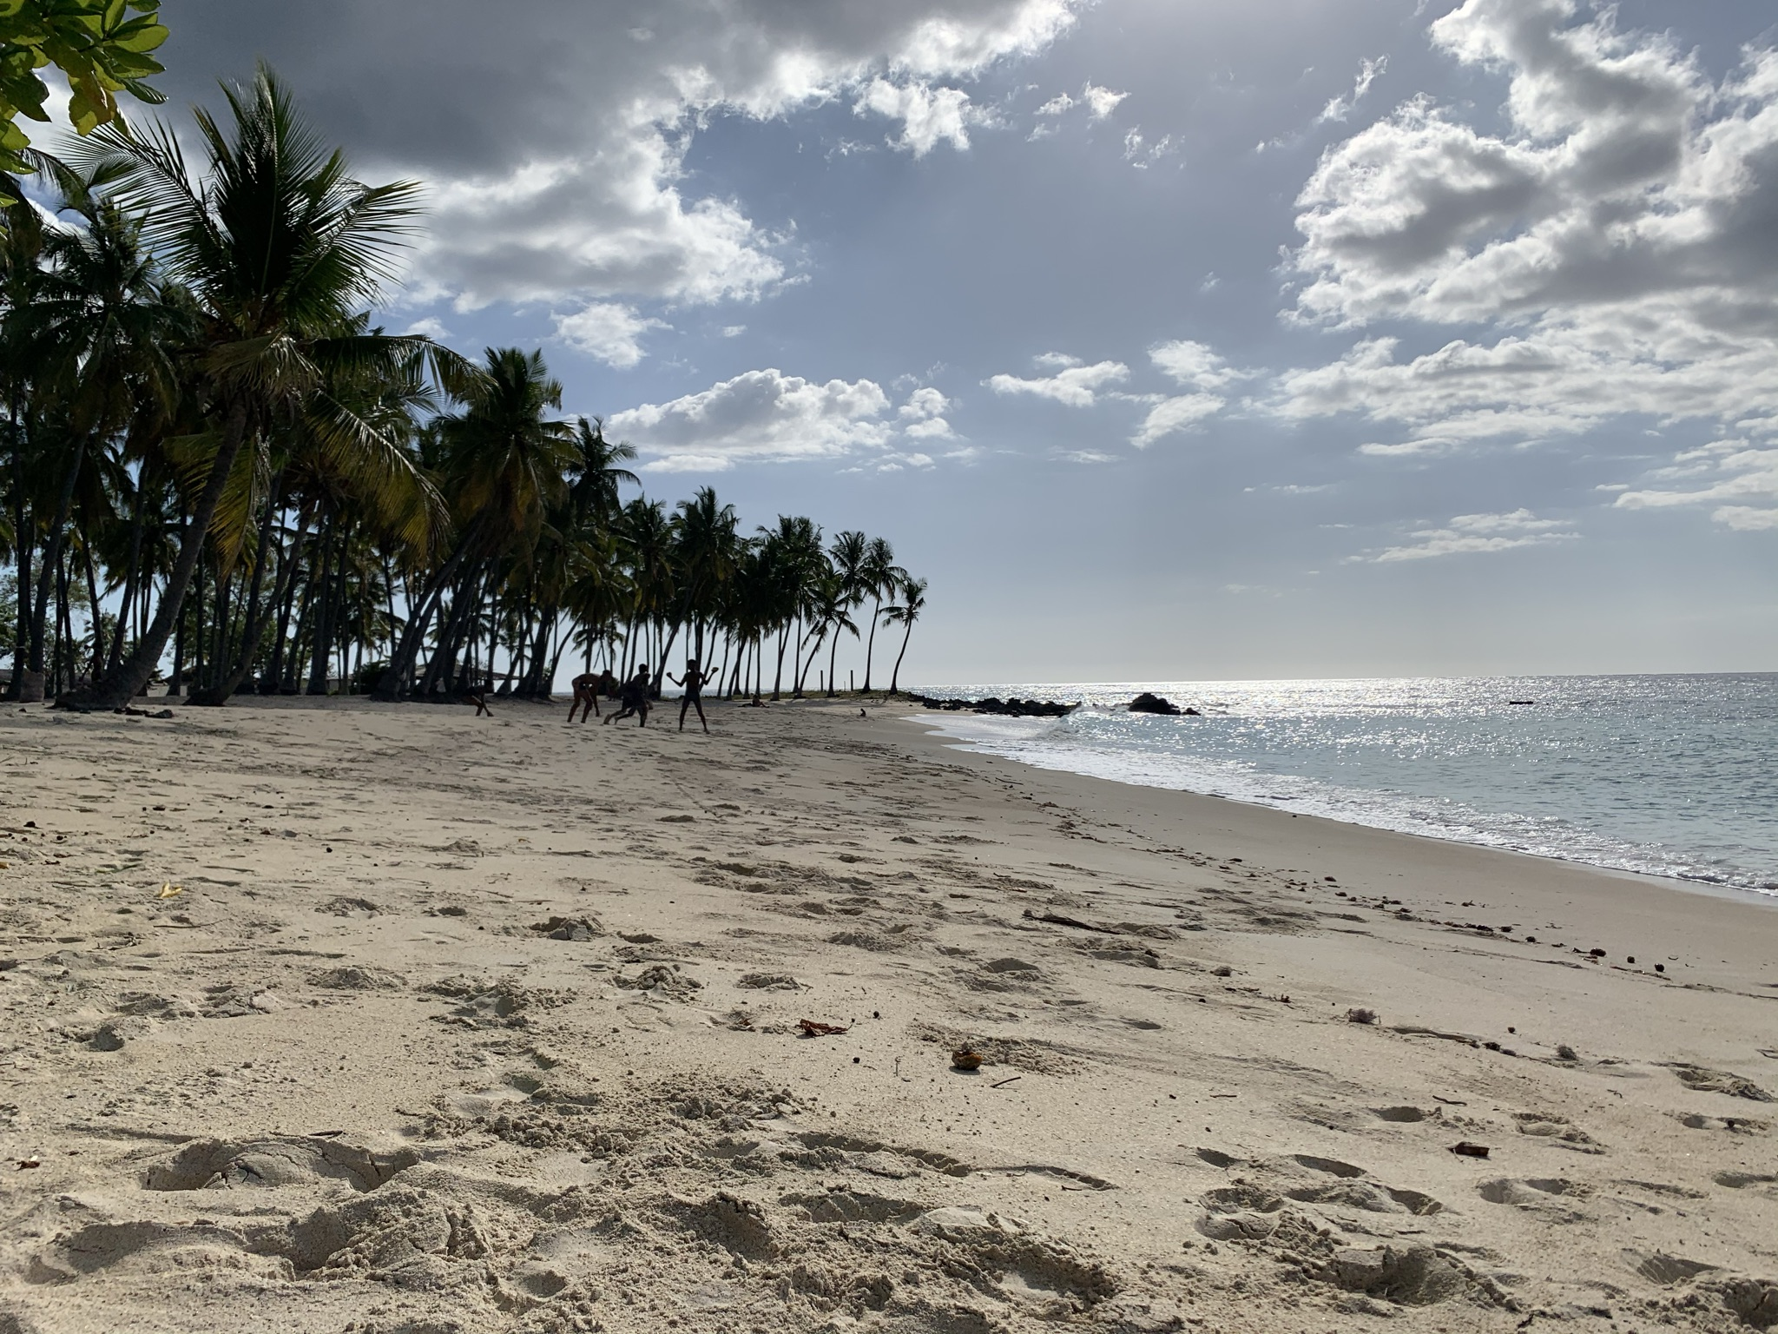
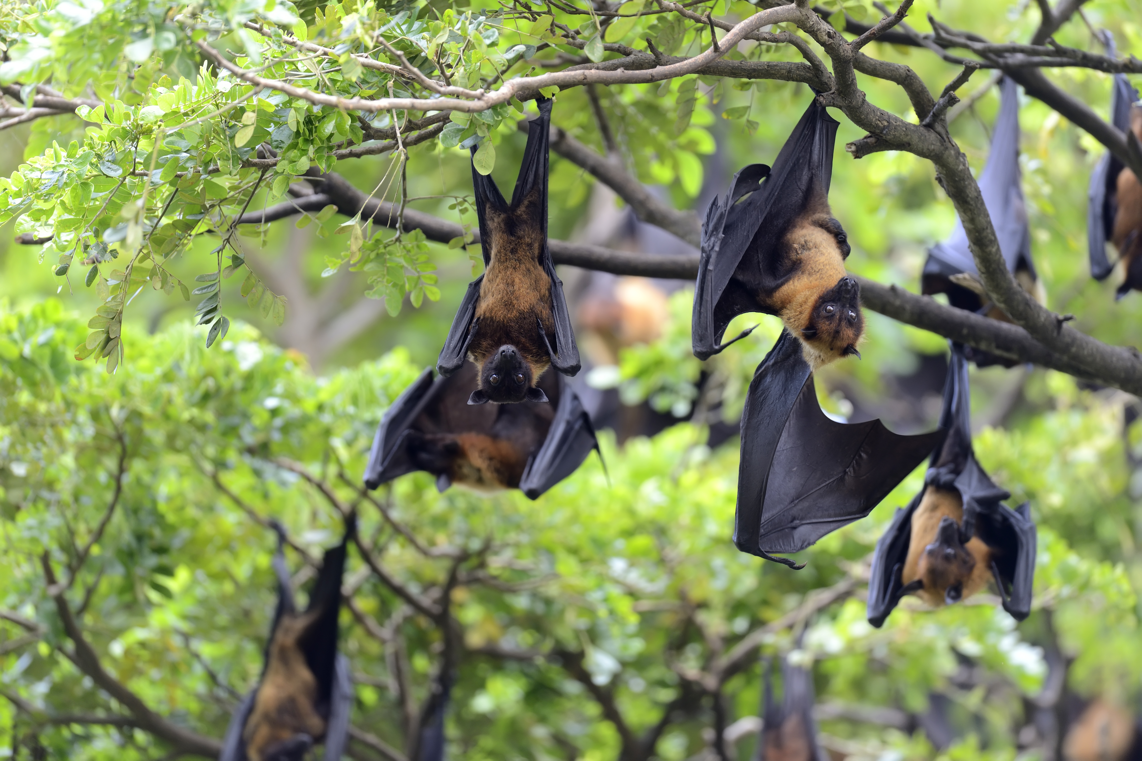
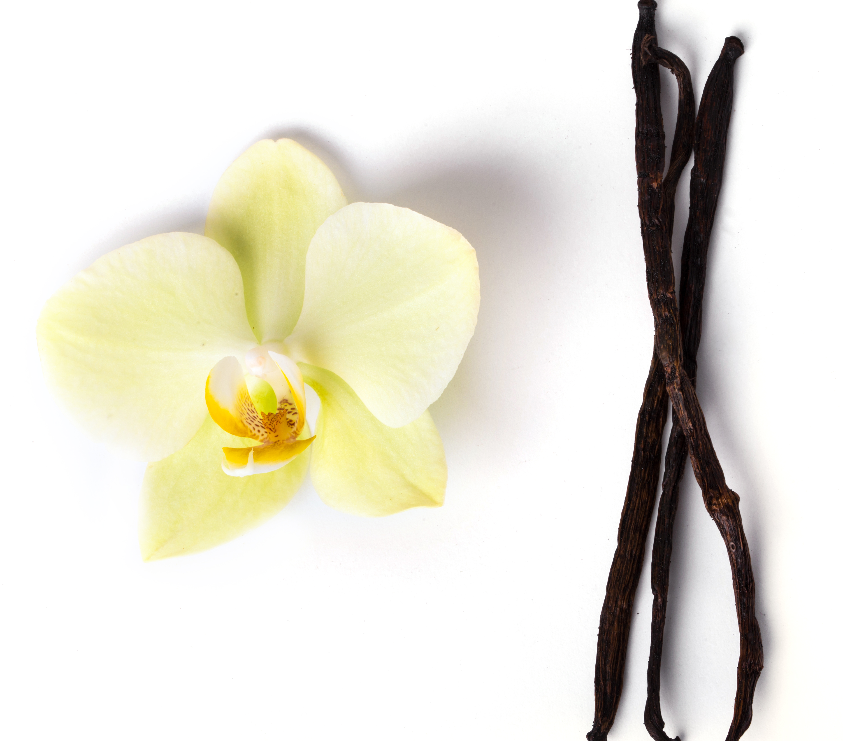
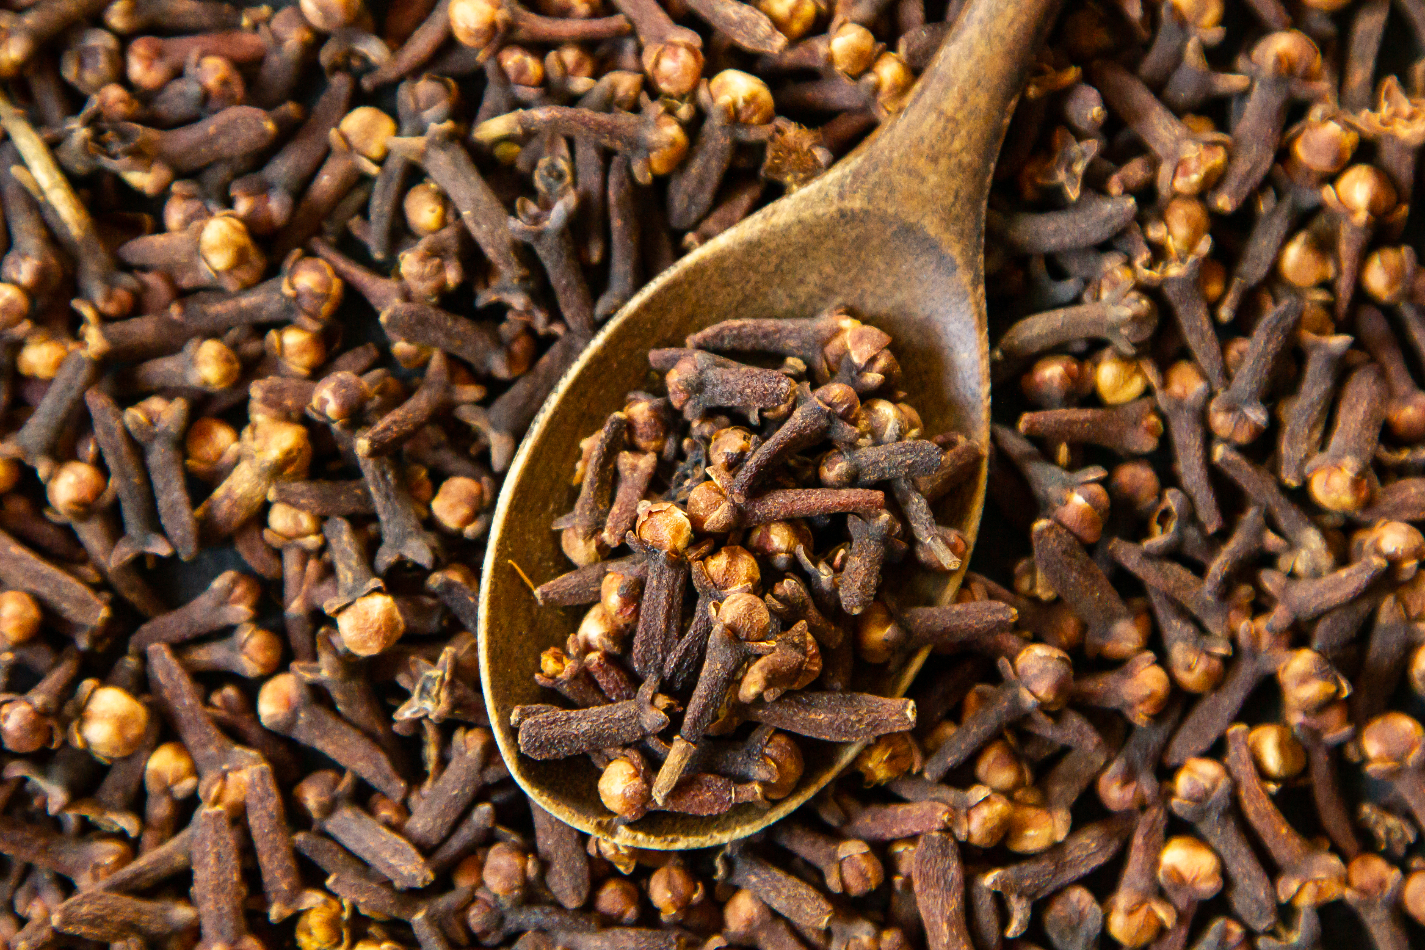
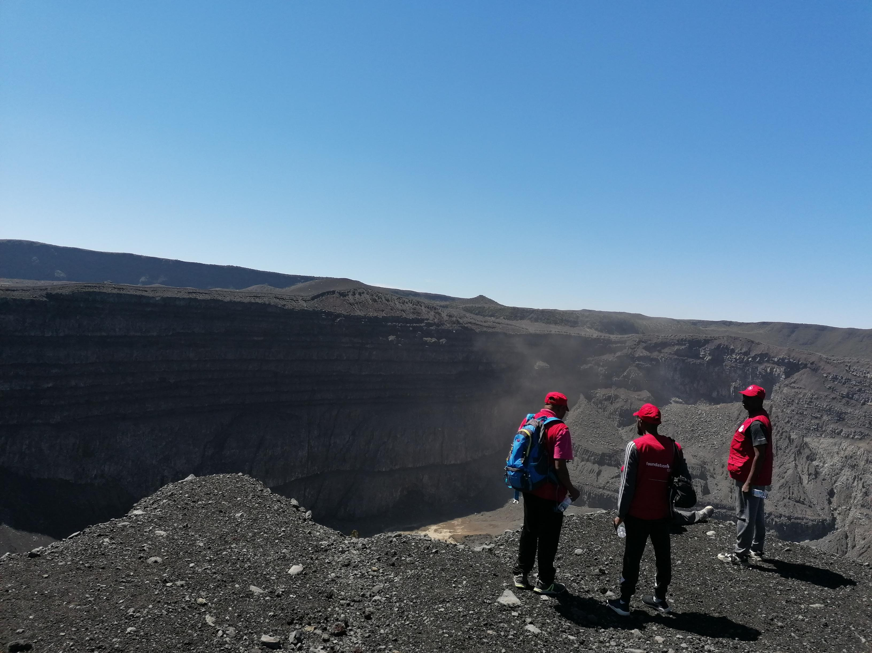
Focus sur l’Union des Comores
Habitants : 836 774 (2022)
21e pays le plus pauvre du monde
Capitale : Moroni
Trois îles volcaniques : Grande Comore, Anjouan et Mohéli
Notes:
Carte des Comores par Original téléversé par Sting sur Wikipédia français. — Transféré de fr.wikipedia à Commons., Domaine public, https://commons.wikimedia.org/w/index.php?curid=36963249
Vanille : Image de Racool_studio</a> sur Freepik
Girofle : Image de KamranAydinov</a> sur Freepik

Slide 14
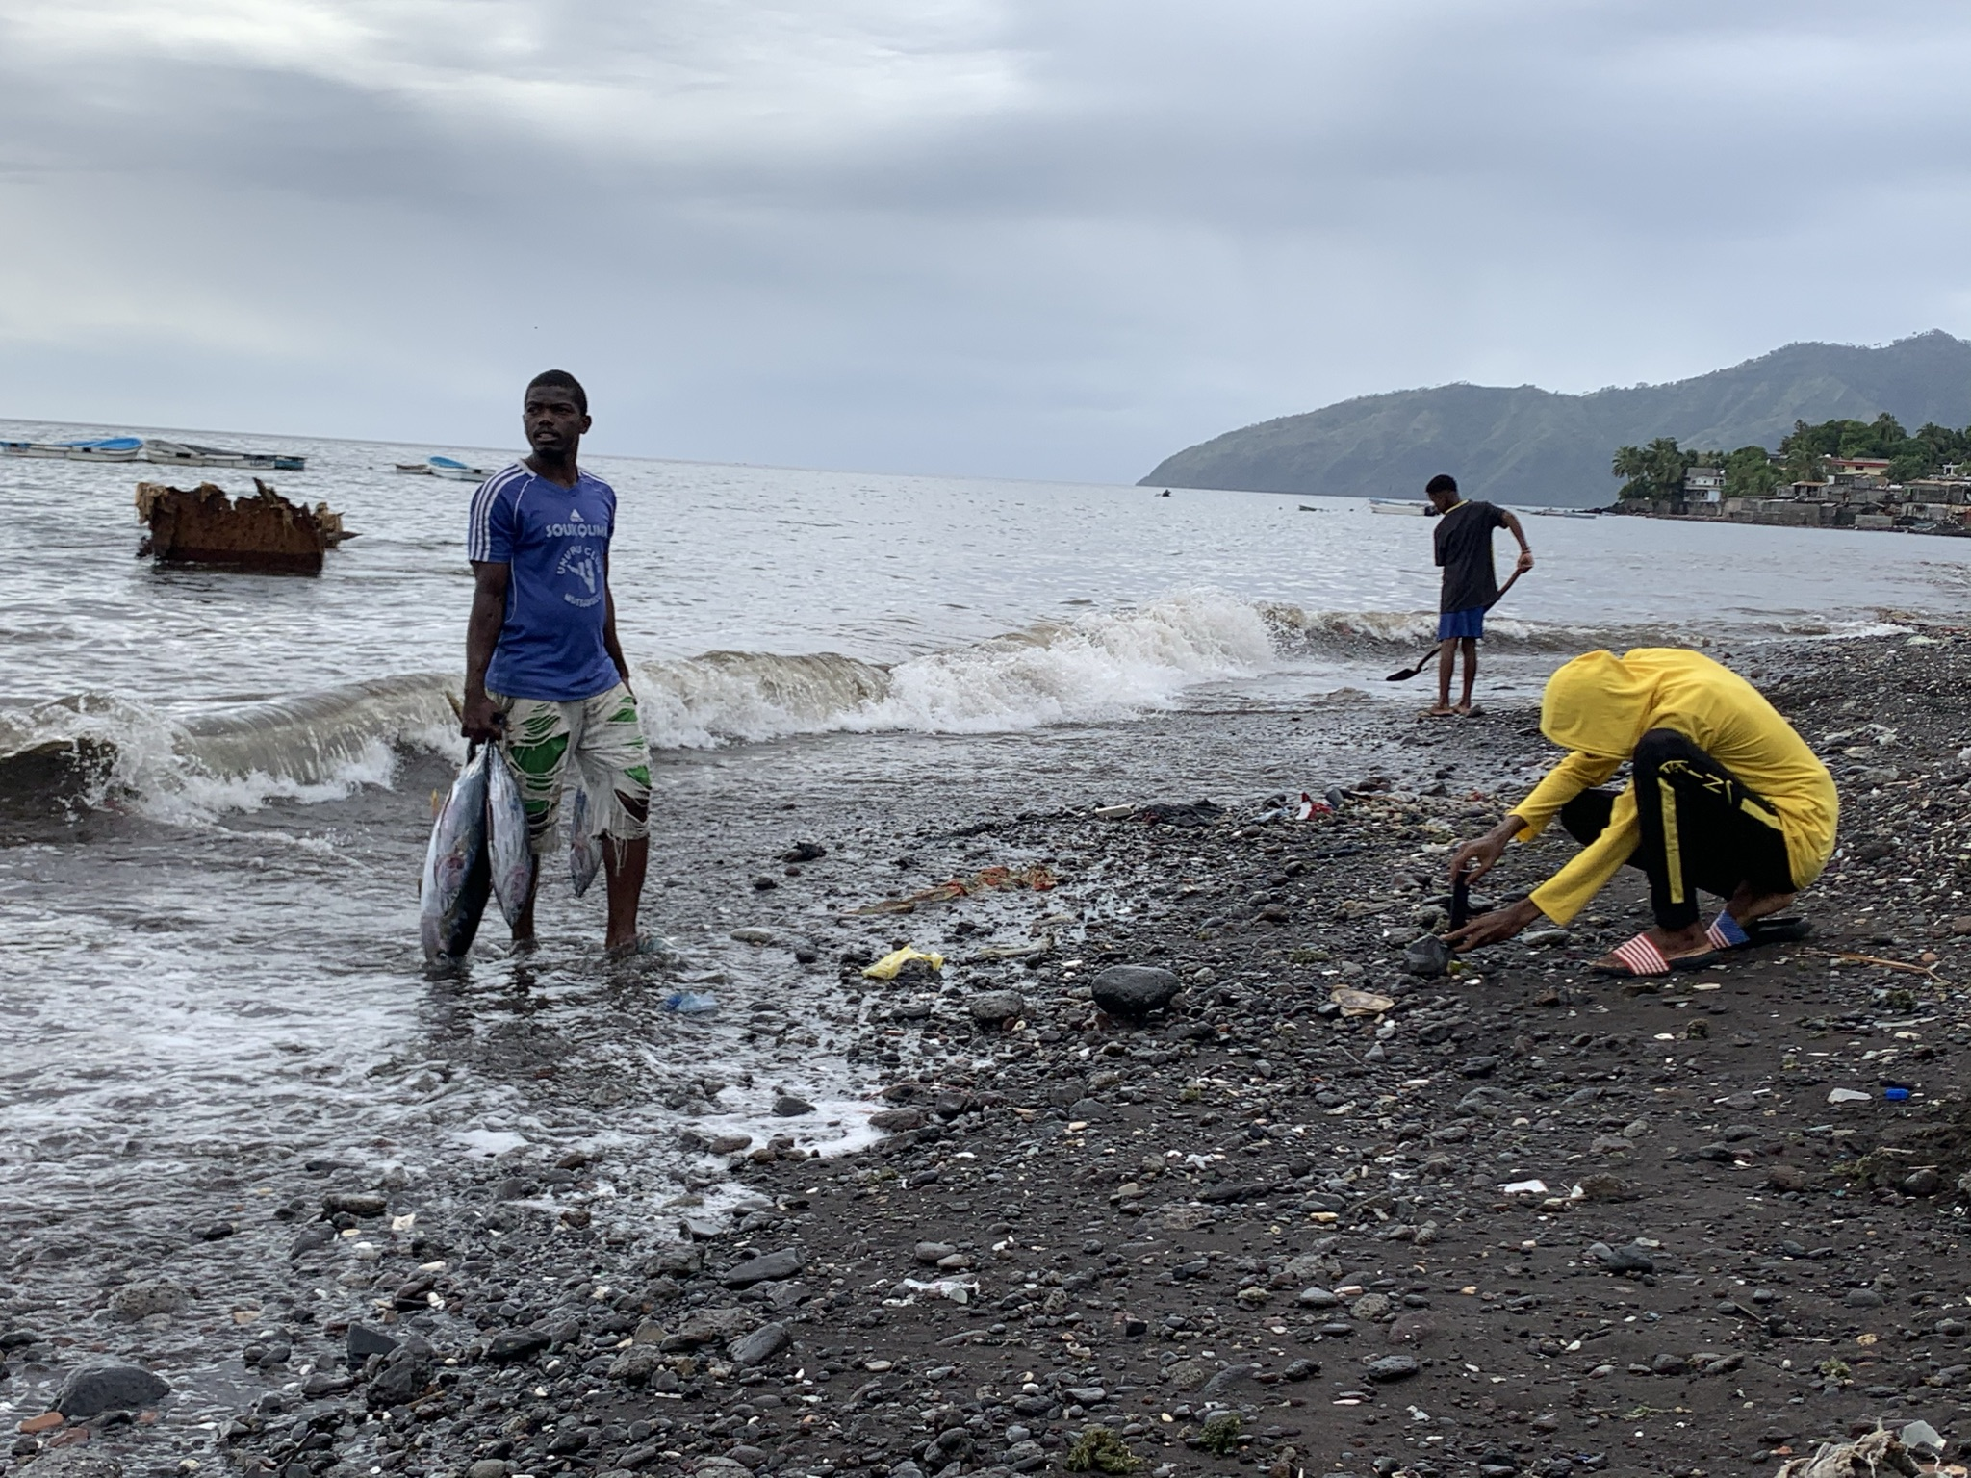
En pratique Quelles sont les conséquences si je tombe malade ?
En Belgique
Aux Comores
Notes:
Quelles conséquences en Belgique d’être malade ?
- Mutuelle : remboursement des soins, Indemnités si on ne sait pas travailler, aides familales, ménagères, aménagement du travail, du logement, de la scolarité..

Slide 15
Témoignage : Comores
Quel a été le rôle d’Action Damien ?
Qu’est-ce que ça a changé et pour qui ?
Notes:
Que fait AD en plus ?
Sensibilisation
Dépistage
Lutte contre la pauvreté
Lutte contre la faim
Réinsertion socio-économique
Back to school

Slide 16
Chacun est important
Patient
Proches
et Familles
Médecins
Infirmiers
Equipes
locales
Donateurs
Bénévoles
Ecoles
Equipes
belges
Autorités
publiques
Notes:
Chacun a un role à jouer.. Quel est celui de chacune de ces personnes ?

Slide 17
Un bénévole en Belgique, ça fait quoi ?
Vente de produits
Animations scolaires
Participation à des événements (Festivals, événements sportifs,..)
Faire connaitre l’organisation
Recherche de sponsorings
Mise à disposition de compétences spécifiques
Récolte de fonds (organisation d’événements,..)

Slide 18
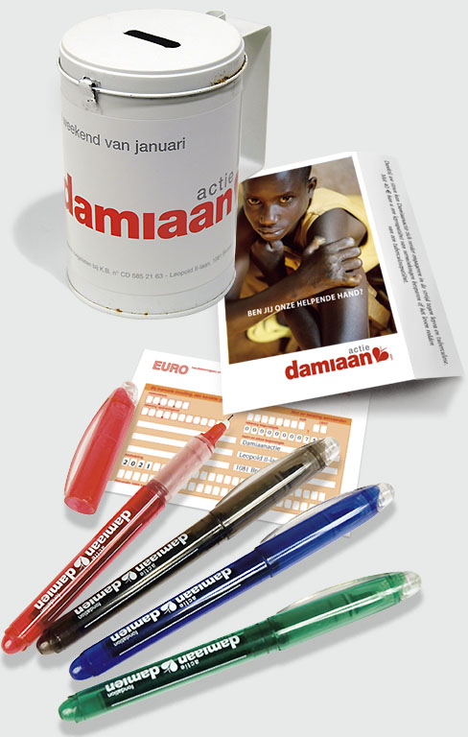
PERSEVERER, c'est ce qu'a fait Damien...
PERSEVERER, c’est ce que fait Action Damien…
Et toi ? Que fais-tu ?

Slide 19
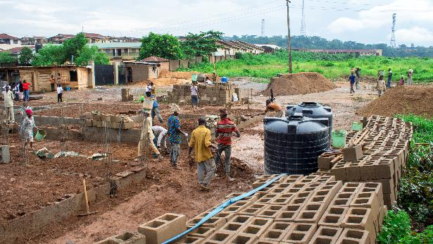
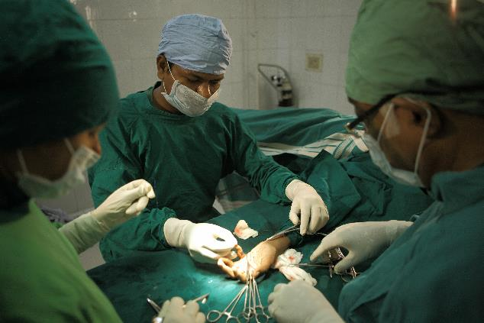
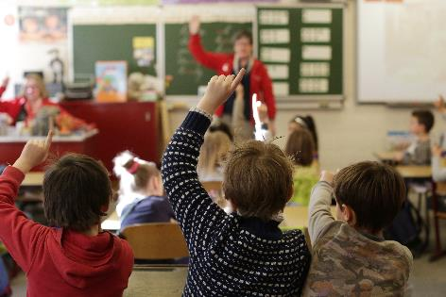
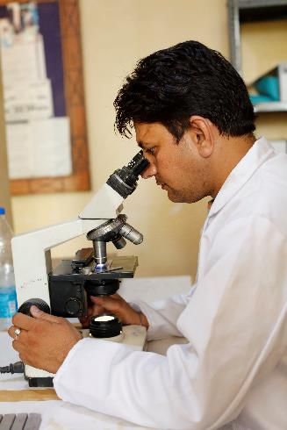
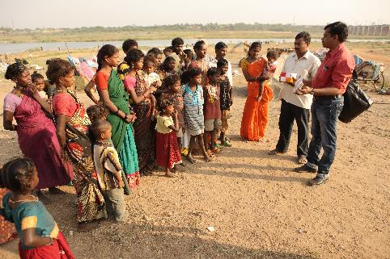
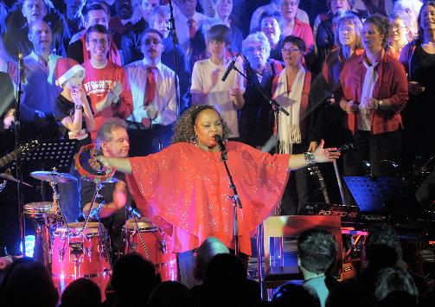
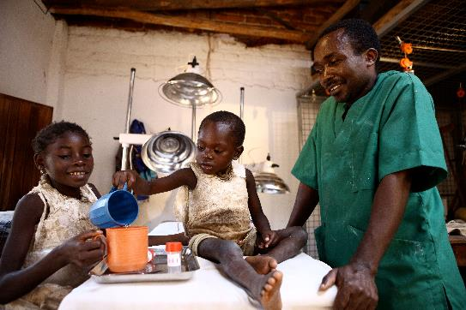
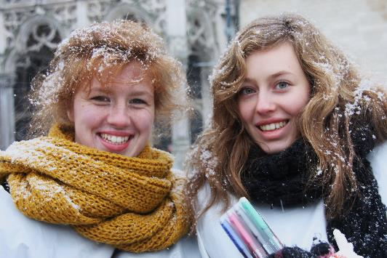
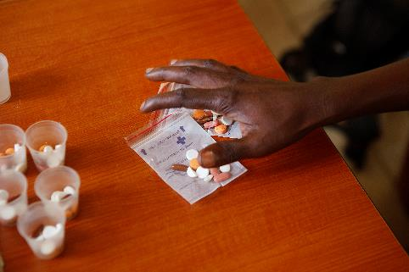
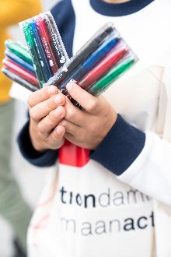
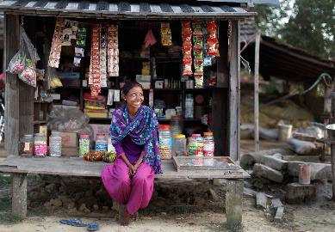
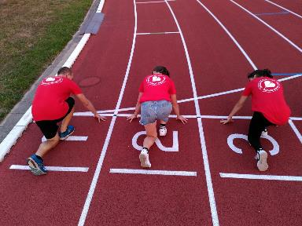
On continue !

